Slide 1
PLANO NITERÓI MAIS RESILIENTE
Prefeitura Municipal de Niterói
Secretaria de Defesa Civil
2019-2020

Slide 2
RESILIÊNCIA
“Capacidade de indivíduos, comunidades, instituições, negócios e sistemas dentro de uma cidade de sobreviver, adaptar-se e crescer, independentemente de que tipo de estresses crônicos ou choques abruptos eles experienciem”.
(100 Resilient Cities—Pioneered by The Rockefeller Foundation)

Slide 3
INTRODUÇÃO
O conceito de resiliência é a capacidade de, em situações de crise ou desastre, suportar a pressão, sobreviver, se adaptar e superar situações adversas. Implementar um Plano de Resiliência é fortalecer a capacidade da cidade de resistir a impactos e choques a que é submetida, bem como proporcionar o seu desenvolvimento urbano de forma ordenada e sustentável com zelo à qualidade de vida de seus cidadãos.
Este Plano de Resiliência contempla ações de fiscalização, revisão e manutenção da infraestrutura da cidade, cobrindo os pontos com maior probabilidade de riscos, além de fortalecer uma rede de mobilização para compartilhar informações das vulnerabilidades e pontos de atenção. Também abarca tecnologias de ponta que garantem instrumentos altamente eficazes na capacidade de prever situações de crise e monitorar áreas de risco, bem como ações de fortalecimento da capacidade institucional para a resiliência.
Com isso, a Prefeitura reforça sua capacidade interna de articular ações já em curso com novas iniciativas que incidem sobre áreas suscetíveis a desastres. A cooperação e integração entre diferentes setores do governo e da sociedade civil nas medidas apresentadas buscam tornar ainda mais sólidas e eficientes a prevenção de riscos e a mitigação de danos.
Este Plano reafirma o compromisso de Niterói com ações de prevenção e mitigação de riscos atuais e futuros a fim de promover um desenvolvimento resiliente que garanta a proteção de seus cidadãos com respostas eficazes a desastres.

Slide 4
ESTRATÉGIAS DE RESILIÊNCIA
O Plano Niterói Mais Resiliente segue as diretrizes estabelecidas pelo Escritório das Nações Unidas para a Redução do Risco de Desastres (UNISDR)¹ para orientar o poder público a se preparar para eventuais ameaças e diminuir as condições de vulnerabilidade, quais sejam:
Ações do Plano vinculam-se às estratégias estabelecidas pelas Nações Unidas.
¹ Guia Como Construir Cidades mais Resilientes, UNISDR, 2012.
Organizar-se para resiliência aos desastres;
Identificar, compreender e utilizar cenários de riscos atuais e futuros;
Fortalecer a capacidade financeira para resiliência;
Buscar projetos e desenvolvimento urbano resiliente;
Proteger as barreiras naturais para aumentar as funções de proteção oferecidas pelos ecossistemas naturais;
Fortalecer a capacidade institucional para a resiliência;
Compreender e fortalecer a capacidade da sociedade para a resiliência;
Aumentar a resiliência da infraestrutura;
Assegurar uma preparação e resposta a desastres eficazes; e
Acelerar a recuperação e reconstruir melhor.

Slide 5
BALANÇO DAS REALIZAÇÕES 2013-2018
Ampliação da capacidade de resiliência e de resposta aos desastres naturais, um dos Desafios Prioritários do Plano Niterói que Queremos-2033, lançado em 2014, orientou a estruturação de projetos estratégicos desdobrados em diversas ações que resultaram nas seguintes entregas:
FORTALECIMENTO DA DEFESA CIVIL: A Defesa Civil conta, atualmente, com 58 Núcleos Comunitários de Defesa Civil (NUDEC) e mais de 2.000 voluntários capacitados. Do Centro de Monitoramento e Operações, equipes gerenciam os 46 pluviômetros automáticos e o Sistema de Alertas e Alarmes por Sirenes - equipamentos instalados em parceria com os governos Estadual e Federal. A partir de 2016, o município assumiu as despesas do sistema de sirenes que antes era custeado pelo Governo do Estado. Niterói atualmente tem 30 sirenes de alerta em 25 pontos na cidade. A Defesa Civil conta com plantão 24h de monitoramento meteorológico, com envio detalhado de informações sobre a previsão do tempo e de avisos através do aplicativo Alerta DCNIT e SMS.
MAPEAMENTOS DAS ÁREAS DE RISCO: Com a finalidade de iniciar um novo ciclo de intervenções nas áreas de encostas, a Prefeitura contratou um mapeamento das áreas de risco de todo o município, a fim de, além de indicar os setores, hierarquiza-lo dentro de uma perspectiva de níveis de risco e, em conjunto, fazer a indicação das obras necessárias e respectivos custos. Custo de R$ 1.8 milhão.
OBRAS DE CONTENÇÃO DE ENCOSTAS: Nos últimos seis anos, entre intervenções já concluídas e em andamento, são mais de 90 obras de contenção de encostas na cidade, totalizando mais de R$ 200 milhões investidos no Sistema Municipal de Defesa Civil. As áreas que já foram contempladas como Grota do Surucucu, em São Francisco; Morro do Holofote, no Fonseca; e Morro do Palácio, no Ingá, foram identificadas como de maior vulnerabilidade e risco, e por isso receberam os primeiros investimentos.
HABITAÇÕES POPULARES: O investimento em conjuntos habitacionais na cidade ultrapassa os R$ 250 milhões. Em parceria com o governo federal, nos últimos seis anos foram contratadas mais de 3 mil unidades. Já foram entregues as chaves a mais de 2.200 famílias beneficiadas. Até 2020, serão entregues mais 2000 unidades.

Slide 6
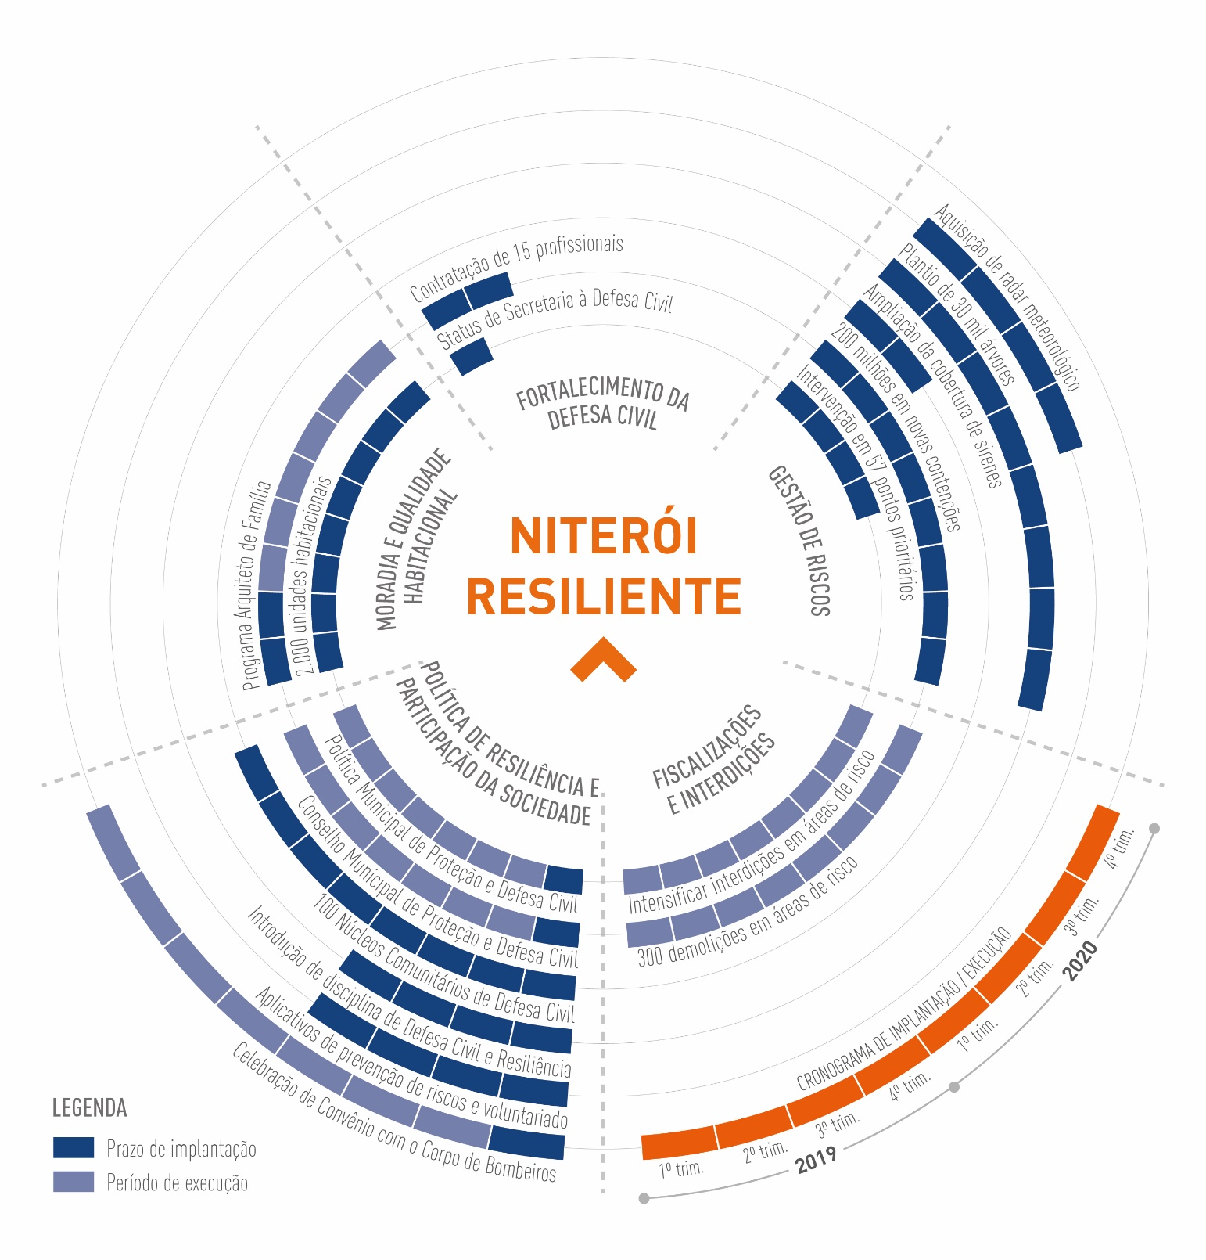
ENTREGAS DO PLANO
TOTAL DE INVESTIMENTOS DO PLANO: R$ 424,8 MILHÕES

Slide 7
ENTREGAS DO PLANO
FRENTE DE ATUAÇÃO | ENTREGA | PRAZO
1. FORTALECIMENTO INSTITUCIONAL DA DEFESA CIVIL | Criação da Secretaria de Defesa Civil e Geotecnia | Janeiro/2019
 | Contratação de 15 novos profissionais - especialistas | Junho/2019
2. GESTÃO DE RISCOS | Intervenções em 57 pontos prioritários | Dezembro/2019
 | 200 milhões para novas contenções | Dezembro/2020
 | Ampliação da cobertura de sirenes | Junho/2019
 | Plantio de 30 mil árvores em áreas de encosta | Dezembro/2020
 | Aquisição de radar meteorológico | Outubro/2019
3. FISCALIZAÇÕES E INTERDIÇÕES | Intensificar interdições em áreas protegidas | Dezembro/2020
 | 300 demolições em áreas de risco | Dezembro/2020
4. MORADIA E QUALIDADE HABITACIONAL | 2.000 unidades habitacionais | Dezembro/2020
 | Programa Arquiteto Social | Junho/2019
5. POLÍTICA MUNICIPAL DE RESILIÊNCIA E PARTICIPAÇÃO DA SOCIEDADE | Política Municipal de Proteção e Defesa Civil | Março/2019
 | Conselho Municipal de Proteção e Defesa Civil | Março/2019
 | 100 Núcleos Comunitários de Defesa Civil | Dezembro/2020
 | Introdução de disciplina de Defesa Civil e Resiliência no currículo escolar | Dezembro/2019
 | Aplicativos de prevenção de riscos e de voluntariado | Agosto/2019
 | Celebração de Convênio com o Corpo de Bombeiros Militar | Fevereiro/2019

Slide 8
1. FORTALECIMENTO INSTITUCIONAL DA DEFESA CIVIL
Defesa Civil forte e com novas frentes de atuação a fim de ampliar sua capacidade de prevenir e responder, de maneira consistente e integrada aos estresses e choques sofridos pela cidade.
INVESTIMENTO: R$ 3 milhões

Slide 9
FORTALECIMENTO INSTITUCIONAL DA DEFESA CIVIL
Com o objetivo de aprimorar a capacidade do município de promover a proteção da população que vive em áreas de risco, a Defesa Civil ganhará o status de secretaria municipal e será criada por lei. Para compor a nova estrutura haverá a realização de uma seleção pública para contratar 15 novos profissionais entre geólogos, engenheiros geotécnicos, geógrafos, hidrólogos, arquitetos e engenheiros civis.
Além disso, um novo departamento será criado no órgão e ficará responsável por realizar estudos e vistorias e recomendar as medidas necessárias para prevenir desastres geológicos e ocasionados por chuvas nas áreas de risco de Niterói. Entre suas atribuições destacam-se o mapeamento geológico-geotécnico e o planejamento, execução e fiscalização de encostas.
Criação da Secretaria de Defesa Civil e Geotecnia;
Abertura de seleção pública para contratação de 15 novos profissionais.
ESTRATÉGIA DE RESILIÊNCIA:
(6) Fortalecer a capacidade institucional para a resiliência.

Slide 10
2. GESTÃO DE RISCOS
Redução de riscos e mitigação de impactos, por meio de contenção de encostas, reflorestamento e manutenção de sistemas de alerta e alarme, proporcionando mais segurança à população em áreas vulneráveis.
INVESTIMENTO: R$ 213,5 milhões

Slide 11
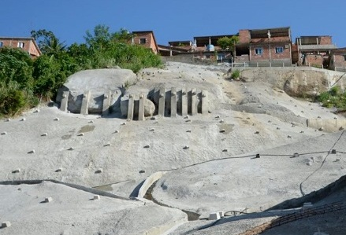
CONSTRUÇÃO DE NOVAS CONTENÇÕES DE ENCOSTAS
Nos últimos seis anos a Prefeitura de Niterói realizou mais de 46 obras de contenção de encostas na cidade. Entre intervenções concluídas e em andamento, já são mais de 90 pontos contemplados. Trata-se do maior investimento já realizado em obras de contenção de encostas da história da cidade.
Em 2019 a Prefeitura irá realizar mais 57 obras de contenção de encostas em áreas prioritárias estabelecidas no Plano de Mapeamento de Riscos. A previsão de lançamento dos novos editais para a contratação dos serviços será ainda em 2018.
O Plano será monitorado permanentemente e, semestralmente, novas obras em áreas vulneráveis serão priorizadas. A expectativa do Plano é chegar ao investimento de mais R$ 200 milhões em novos pontos de contenção de encostas até o final de 2020.
ESTRATÉGIAS DE RESILIÊNCIA:
(4) Buscar projetos e desenvolvimento urbano resiliente.
(8) Aumentar a resiliência da infraestrutura.
Contenções em 57 pontos prioritários em 2019;
200 milhões para novas contenções de encostas até o final de 2020.

Slide 12
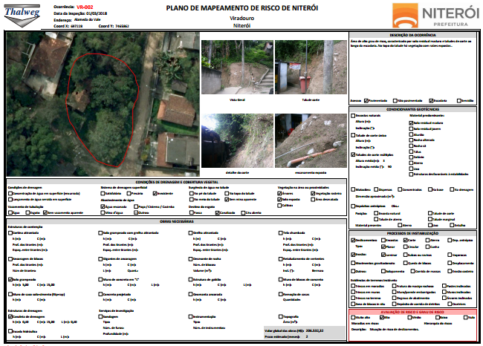
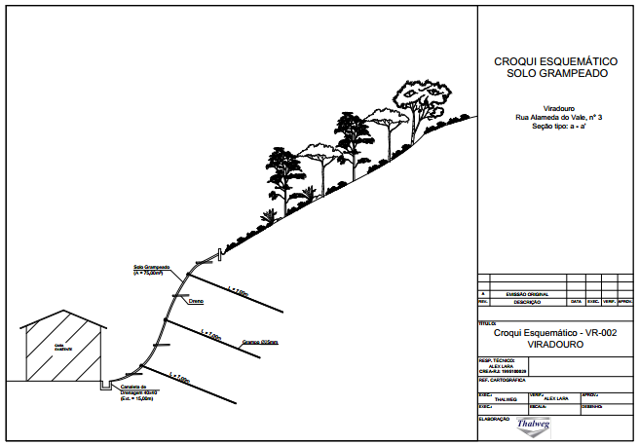
CONSTRUÇÃO DE NOVAS CONTENÇÕES DE ENCOSTAS

Slide 13
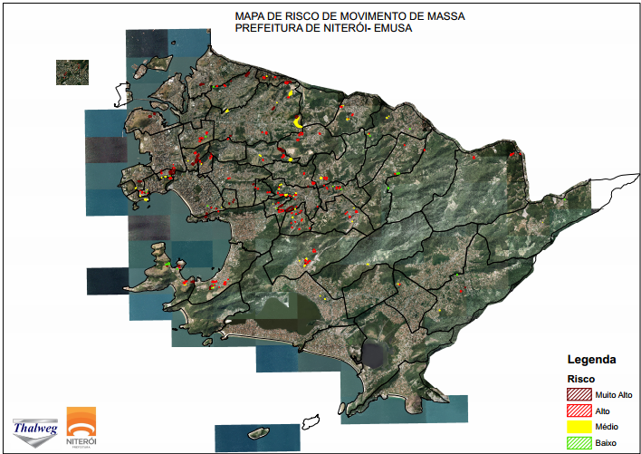
MAPEAMENTO DAS ÁREAS DE RISCO

Slide 14
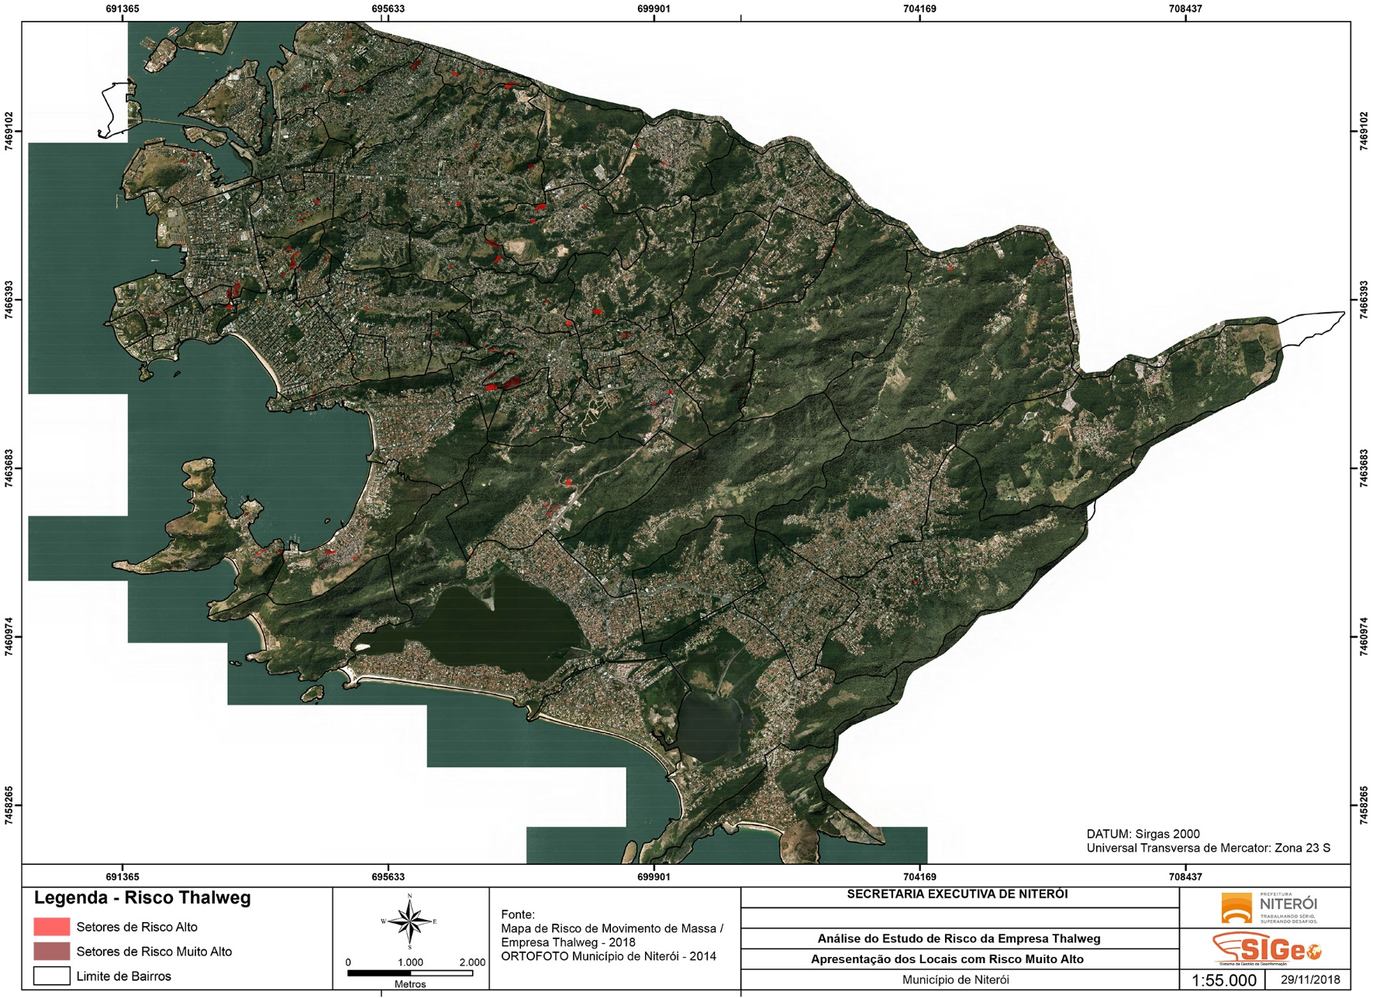
- ÁREAS DE RISCO PRIORITÁRIAS –
1º SEMESTRE DE 2019
57 Áreas
Risco Muito Alto

Slide 15
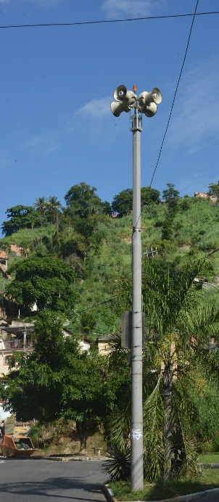
AMPLIAÇÃO DA COBERTURA DE SIRENES E PLUVIÔMETROS
As Sirenes do Sistema de Alerta e Alarme, instaladas em 28 comunidades de Niterói, com os respectivos pluviômetros automáticos, constituem equipamento imprescindível para a execução das evacuações dos locais vulneráveis a deslizamentos em condições de elevados índices pluviométricos.
A partir de um protocolo pautado na vulnerabilidade das encostas, combinado com o volume de chuvas registrado pelos pluviômetros, a Defesa Civil consegue gerenciar os riscos de deslizamentos e executar ações emergenciais de retirada de pessoas de áreas suscetíveis a essa modalidade de desastre.
Os equipamentos, antes mantidos pelo Estado do Rio de Janeiro, foram assumidos e modernizados pela Defesa Civil em 2018. O município atualmente é o responsável pela manutenção e operacionalização do Sistema de Alerta e Alarmes devido a sua importância para a geração de relatórios que orientam a gestão de riscos em todo o território de Niterói.
Com o intuito de aumentar a capacidade de mitigar e promover ações de prevenção de desastres naturais, até 2020, o Município irá ampliar ainda mais os investimentos em manutenção e aquisição de novas sirenes e pluviômetros em mais comunidades da cidade.
ESTRATÉGIAS DE RESILIÊNCIA:
Organizar-se para a resiliência aos desastres;
Identificar, compreender e utilizar cenários de riscos atuais e futuros.
Automatização e manutenção de sirenes e pluviômetros;
Instalação de novas sirenes e pluviômetros nos locais do Boa Esperança, Caniçal, Cavalão, Jurujuba e Caramujo.

Slide 16
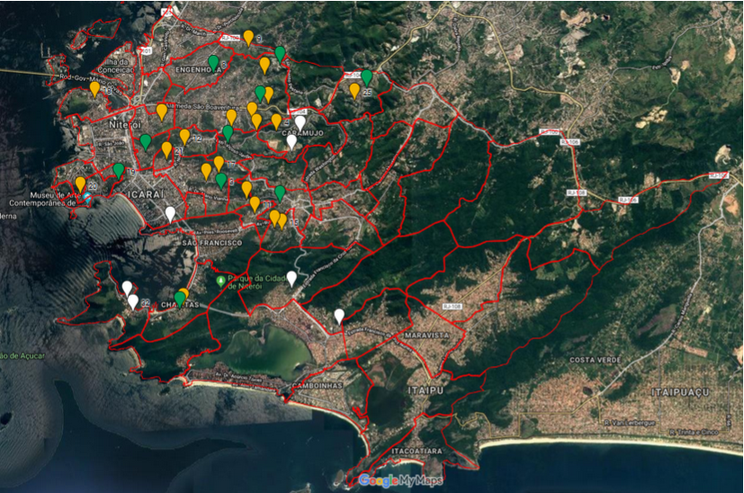
MAPA DAS SIRENES E PLUVIÔMETROS JÁ IMPLANTADOS
LEGENDA:
SIRENES
SIRENES COM PLUVIÔMETRO
SIRENES NOVAS

Slide 17
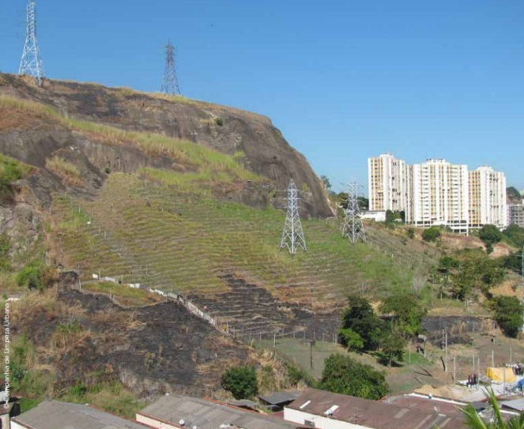
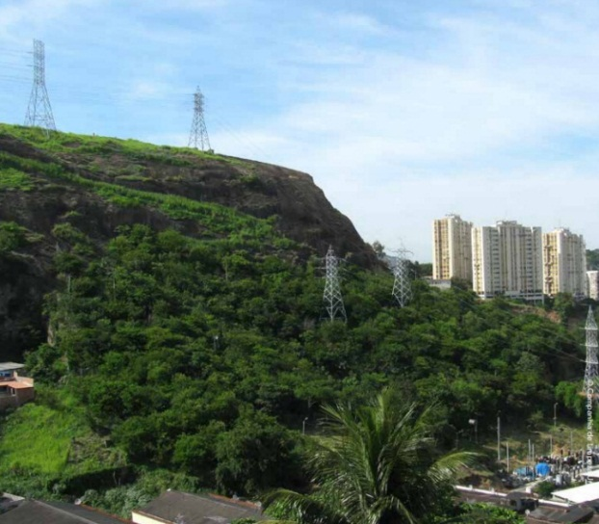
REFLORESTAMENTO DE ENCOSTAS
As atividades de reflorestamento foram reconhecidas pela Convenção das Nações Unidas sobre Mudança do Clima e pelo Protocolo de Quioto como medida mitigadora de grande importância no combate às mudanças climáticas.
Florestas contribuem para a redução da temperatura do planeta e facilitam a infiltração das chuvas, reabastecendo lençóis freáticos. Isso contribui para reduzir a velocidade da água das chuvas sobre as encostas, evitando deslizamentos de terra.
Reflorestar encostas acarreta em maior controle da erosão do solo, apoio a prevenção à ocupação irregular, prevenção do assoreamento em canais de drenagem, dentre vários outros benefícios.
Consciente dos benefícios propiciados pelo reflorestamento, a Prefeitura de Niterói já realizou o plantio, por meio do Projeto Niterói Mais Verde, de cerca de 50.000 mudas entre 2013 e 2018. A meta para os próximos dois anos é realizar o plantio de mais 30.000 mudas com prioridade para áreas de encostas.
ESTRATÉGIA DE RESILIÊNCIA:
(5) Proteger as barreiras naturais para aumentar as funções de proteção oferecidas pelos ecossistemas naturais.
- Plantio de 30 mil mudas em áreas de encostas até o final de 2020.

Slide 18
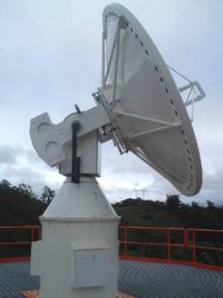
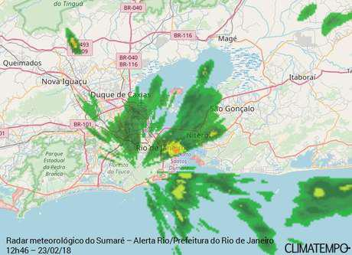
RADAR METEREOLÓGICO
O radar meteorológico é um equipamento de extrema importância para a previsão de desastres naturais, principalmente desastres do grupo hidrológico e meteorológico. Juntamente com outras tecnologias, o radar meteorológico torna possível conhecer os sistemas atuantes e a origem do fenômeno ocasionado, além dos presumíveis danos dentro de sua área de alcance.
A aquisição de um novo radar meteorológico irá suprir a deficiência de imagem (área de sombra) do radar Sumaré. Isso irá possibilitar a obtenção de dados relacionados à formação de eventos meteorológicos severos (tempestades, granizo) e, consequentemente, aprimorar a previsão de curto prazo (nowcasting) da equipe de meteorologia da Defesa Civil.
O aperfeiçoamento dos acionamentos antecipados dos órgãos emergenciais do Sistema Municipal de Proteção e Defesa Civil propiciarão melhorar o tempo resposta e a consequente redução dos impactos dos eventos climáticos.
ESTRATÉGIAS DE RESILIÊNCIA:
(2) Identificar, compreender e utilizar cenários de riscos atuais e futuros; e
(9) Assegurar uma preparação e resposta a desastres eficazes.
- Aprimoramento do monitoramento meteorológico através da aquisição de radar.

Slide 19
3. FISCALIZAÇÕES E INTERDIÇÕES
Intensificação das fiscalizações contra construções irregulares em áreas de risco e desmatamento de áreas verdes.
INVESTIMENTO: R$ 1,3 milhões

Slide 20
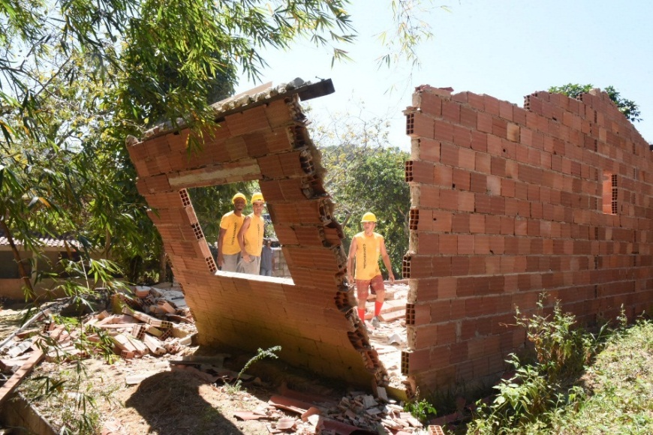
FISCALIZAÇÕES E INTERDIÇÕES
O GECOPAV - Grupo Executivo para o Crescimento Ordenado e Preservação de Áreas Verdes - foi criado para exercer atividades relacionadas à prevenção do crescimento desordenado e preservação de áreas verdes.
O GECOPAV realiza diariamente rondas ostensivas de meio ambiente (ROMAs) em áreas verdes protegidas, que possam ser consideradas críticas e com ameaças de irregularidades. Construções iniciais e cortes de vegetação são tipos deste trabalho. A ronda é efetuada por integrantes do GECOPAV, da Secretaria de Meio Ambiente, da Coordenadoria Ambiental da Secretaria de Ordem Pública, da Secretaria de Conservação e Serviços Públicos (SECONSER) e, em determinadas situações, tem apoio da Polícia Militar.
Desde sua criação, o Grupo atuou sobre 1000 processos que culminou com 600 vistorias, 127 demolições executadas e 24 já instruídas.
Neste novo ciclo de investimentos em ações de resiliência, a Prefeitura irá fortalecer ainda mais o GECOPAV por meio das seguintes ações: mais equipamentos como veículos, computadores, câmeras, GPS e mobiliário; novos profissionais; e articulação intersetorial com a Defesa Civil.
Intensificar interdições em áreas protegidas;
Realizar a meta de 300 demolições em áreas de risco.
ESTRATÉGIA DE RESILIÊNCIA:
(4) Buscar projetos e desenvolvimento urbano resiliente

Slide 21
4. MORADIA E QUALIDADE HABITACIONAL
Promoção do direito à moradia digna em ambientes seguros especialmente à população mais vulnerável.
INVESTIMENTO: R$ 200 milhões

Slide 22
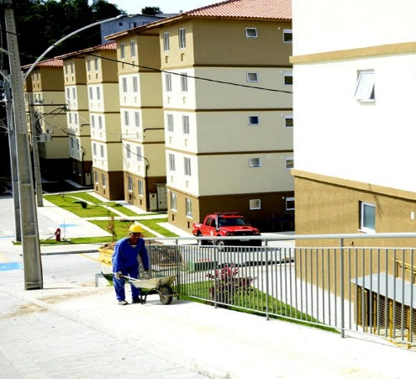
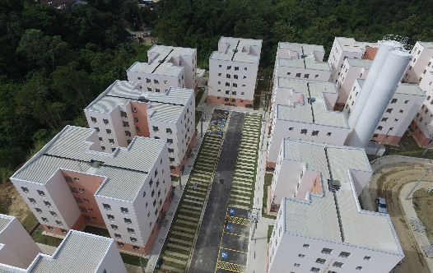
NOVAS UNIDADES HABITACIONAIS
Ter uma moradia digna é o sonho de todas as famílias, principalmente àquelas em áreas de risco e de vulnerabilidade social. Para a Prefeitura, atender a esse anseio é prioridade. Por isso, o programa Morar Melhor foi desenvolvido por meio de uma parceria da Prefeitura de Niterói com a Caixa Econômica Federal (CEF).
Desde sua implantação, em 2013, o município já entregou 2.090 unidades habitacionais de interesse social em diversos bairros da cidade.
Até o final da gestão, em 2020, serão entregues mais 2.000 unidades, totalizando mais de 4.090 unidades habitacionais, com prioridade para as famílias desabrigadas em função das tragédias nos morros do Bumba e da Boa Esperança.
Estima-se que, com mais essa entrega, cerca de 20 mil pessoas em situação de vulnerabilidade social serão beneficiadas pelo programa desde o início até o final da gestão.
ESTRATÉGIA DE RESILIÊNCIA:
(4) Buscar projetos e desenvolvimento urbano resiliente.
- Mais 2.000 unidades habitacionais entregues até final de 2020.

Slide 23
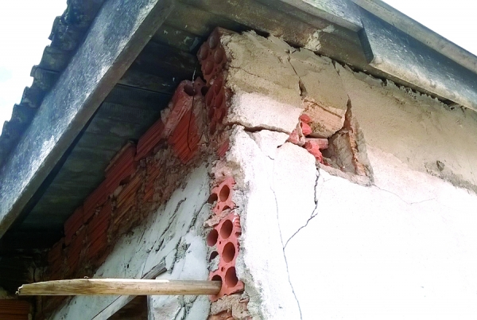
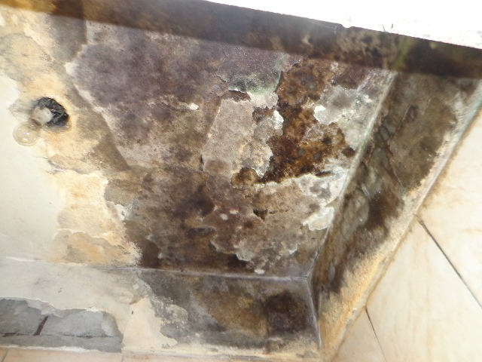
PROJETO ARQUITETO SOCIAL
O Programa Arquiteto Social visa a avaliação das condições de habitabilidade dos imóveis das famílias que vivem em aglomerados subnormais e prestação de assistência técnica como forma de promover proteção contra riscos de desastres, saúde e qualificar o processo de autoconstrução.
A partir da identificação das principais patologias construtivas tais como problemas estruturais, direcionamento incorreto das águas servidas, calor excessivo e umidade, são propostas soluções como: utilização de canaletas de drenagem e impermeabilização, reforço estrutural, abertura de vãos, correção de telhados e obras de acesso.
Após essa criteriosa análise técnica, com identificação dos principais problemas da casa e com maior impacto sobre a segurança e saúde dos moradores, são mobilizadas iniciativas de mutirões, empreitadas ou autoconstrução assistida para que as obras sejam feitas a partir das demandas e possibilidades das famílias. Por meio deste projeto pretende-se contribuir para a prevenção de riscos e promoção de moradias mais saudáveis; a qualidade de vida da população mais vulnerável por meio da oferta de moradias com estrutura adequada; e a incorporação de tecnologias “verdes” reduzindo o impacto ambiental e as despesas das famílias.
ESTRATÉGIA DE RESILIÊNCIA:
(4) Buscar projetos e desenvolvimento urbano resiliente
(10) Acelerar a recuperação e reconstruir melhor.
Implantar o Programa Arquiteto Social em áreas regularizadas ou em processo de regularização fundiária.

Slide 24
5. POLÍTICA MUNICIPAL DE RESILIÊNCIA E PARTICIPAÇÃO DA SOCIEDADE
Integração transversal das iniciativas de resiliência da administração municipal e empoderamento dos cidadãos para decisão, planejamento e atuação voluntária.
INVESTIMENTO: R$ 7 milhões

Slide 25
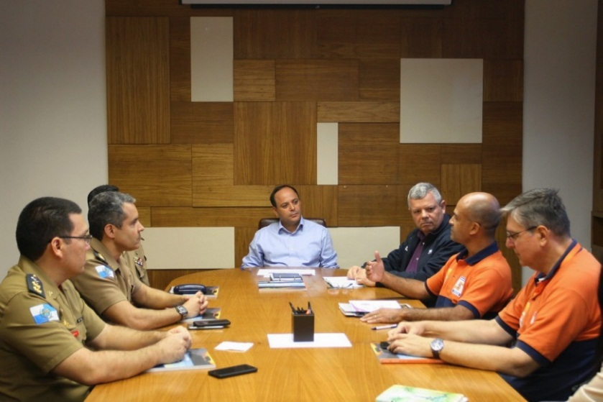
POLÍTICA MUNICIPAL DE PROTEÇÃO E DEFESA CIVIL
Em 2017 o município de Niterói foi selecionado como uma das sete cidades do país aptas a concorrer ao certificado Cidade Modelo em Resiliência, conferido pelo Escritório ONU para a Redução do Risco de Desastres. O município foi indicado pela Secretaria Estadual de Defesa Civil do Rio de Janeiro por já apresentar ações consistentes de resiliência nos últimos cinco anos.
Como desdobramento do termo de compromisso assinado, Niterói se comprometeu com a criação, por lei, da Política Municipal de Proteção e Defesa Civil que irá organizar as medidas de atuação transversal da Prefeitura em prol da Prevenção, Mitigação, Preparação, Resposta e Recuperação frente às ameaças de desastre, com foco na promoção de ações integradas para aprimoramento dos níveis de resiliência.
A elaboração das estratégias de prevenção e respostas integrarão o Sistema Municipal de Proteção e Defesa Civil e contará com a participação dos órgãos municipais e das demais esferas de governo. A Política Municipal de Proteção e Defesa Civil contará ainda com um fundo que será composto por recursos que serão destinados especificamente para ações de resiliência.
A minuta do projeto de lei que cria a Política e o Sistema encontra-se pronta e será apresentada à Câmara municipal pela Prefeitura ainda em 2018.
ESTRATÉGIAS DE RESILIÊNCIA:
(1) Organizar-se para a resiliência a desastres;
(3) Fortalecer a capacidade financeira para a resiliência;
(6) Fortalecer a capacidade institucional para a resiliência; e
(9) Assegurar uma preparação e respostas a desastres eficazes.
- Criação, por Lei, da Política Municipal de Proteção e Defesa Civil

Slide 26
CONSELHO MUNICIPAL DE PROTEÇÃO E DEFESA CIVIL
Com o propósito de garantir a proposição, acompanhamento e avaliação das estratégias e ações promotoras de resiliência pela sociedade civil, será criado na Prefeitura de Niterói um Conselho Municipal de Proteção e Defesa Civil.
O Conselho será criado por lei e irá contemplar uma representação plural dos diversos setores da sociedade civil correlacionados com a política de resiliência.
Por meio do Conselho os membros irão acompanhar os desdobramentos do Plano de Resiliência; participar da definição do curso das ações e processos de gestão da Defesa Civil; e monitorar o cumprimento das diretrizes da Política Municipal.
- Criar, por Lei, Conselho Municipal de Resiliência e Prevenção à Desastres.
GOVERNO
SOCIEDADE ACADÊMICA
DEMAIS AGÊNCIAS
ÓRGÃOS EMERGENCIAIS
SOCIEDADE CIVIL
ESTRATÉGIAS DE RESILIÊNCIA:
(7) Compreender e fortalecer a capacidade da sociedade para a resiliência.

Slide 27
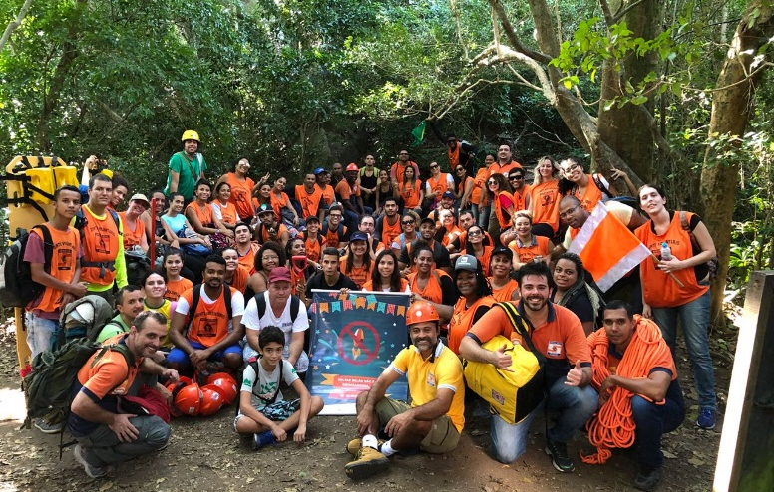
NÚCLEOS COMUNITÁRIOS DE DEFESA CIVIL (NUDECS)
Desde o início da gestão, já foram implantados 58 Núcleos Comunitários de Defesa Civil (NUDECs) em diferentes regiões da cidade. Os grupos atuam em áreas vulneráveis a deslizamentos e queimadas e são treinados para a adoção diária de medidas preventivas e, em caso de emergências, como proceder para realizar o primeiro atendimento até a chegada dos órgãos governamentais.
Constituídos por grupos de até 30 voluntários de cada comunidade, recebem capacitações da Defesa Civil em primeiros socorros, prevenção e combate a incêndios, percepção de riscos geológicos, sistema de alerta e alarme e gestão de voluntariado. Esses núcleos são reciclados anualmente pela Defesa Civil.
Ao todo já foram capacitados 1610 voluntários pelos NUDECs em prevenção de desastres climáticos e 326 em prevenção contra queimadas. Além disso, 1236 crianças foram capacitadas no Programa Defesa Civil nas Escolas a fim de fortalecê-las como agentes mirins de prevenção de riscos.
- Atingir 100 NUDECs até final de 2020.
ESTRATÉGIAS DE RESILIÊNCIA:
(7) Compreender e fortalecer a capacidade da sociedade para a resiliência; e
(9) Assegurar uma preparação e resposta a desastres eficazes.

Slide 28
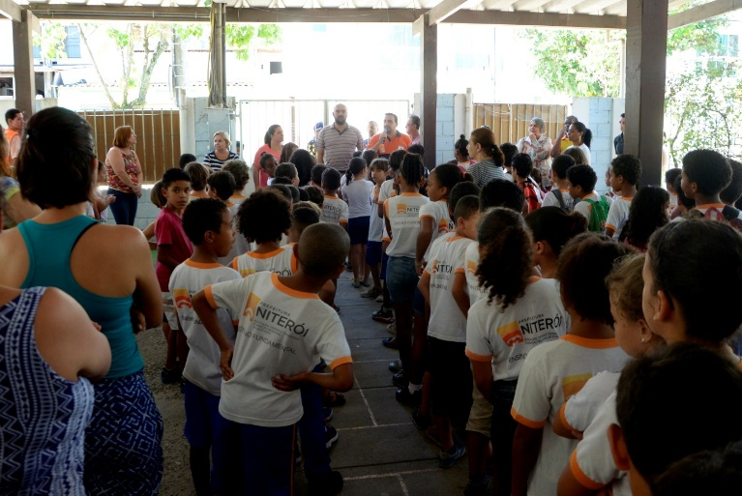
FORMAÇÃO EM RESILIÊNCIA PARA ESTUDANTES
Uma das estratégias mais eficazes para se preparar para choques e desastres é o desenvolvimento da cultura preventiva desde a juventude fornecendo bases sólidas para futuras gerações mais resilientes.
Por meio dos jovens é possível ainda atingir o público adulto (familiares), ampliando o nível de conhecimento e consequente capacidade de prevenção e mitigação de riscos.
Com base nesses pressupostos será apresentado à Câmara Municipal, ainda em 2018, um projeto de lei para introduzir no currículo do ensino fundamental das escolas municipais disciplinas relacionadas à prevenção de riscos, meio ambiente e resiliência.
A proposta está em sintonia com o cumprimento do que prevê a Lei Federal 12.608, de 2012, conhecida como Estatuto de Proteção e Defesa Civil.
- Criação, por lei, de programa de formação em resiliência para estudantes das escolas municipais.
ESTRATÉGIAS DE RESILIÊNCIA:
(7) Compreender e fortalecer a capacidade da sociedade para a resiliência; e
(9) Assegurar uma preparação e resposta a desastres eficazes.

Slide 29
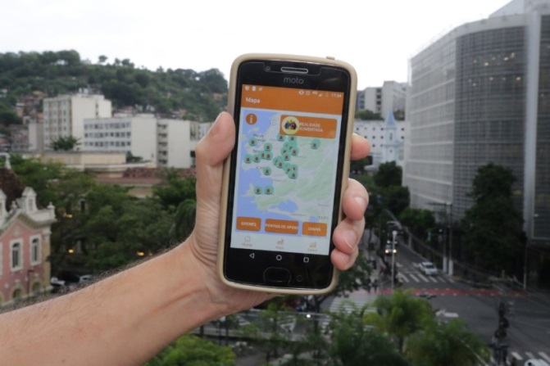
APLICATIVOS PARA PREVENÇÃO DE RISCOS E MOBILIZAÇÃO DE VOLUNTARIADO
A mobilização e engajamento da sociedade constituem pilares fundamentais da estratégia de resiliência para que seja efetivada e alcance os seus objetivos. A fim de facilitar o contato com os cidadãos, a Prefeitura tem apostado em estratégias de disponibilização de informações e de participação em meios digitais.
É o caso do app ALERTA DCNIT, disponibilizado em 2018, com a finalidade de manter o cidadão informado sobre as condições meteorológicas usuais e emergenciais, atuando como canal de informação importante nas situações de tempo severas. Nos próximos dois anos a Prefeitura irá realizar campanhas de incentivo à utilização do aplicativo com foco prioritário em áreas vulneráveis.
Além deste app já disponível, a Prefeitura prevê o lançamento de outro: o VOLUNTÁRIO DCNIT. Essa nova ferramenta tem a finalidade de fortalecer a solidariedade dos cidadãos niteroienses, conectando pessoas engajadas àquelas que precisam de ajuda. Também permitirá aprimorar a gestão das atividades junto aos voluntários integrantes dos Núcleos de Defesa Civil, incentivando a participação nas diversas atividades bem como o ingresso de novos membros.
Este novo app nasceu durante a primeira maratona de programação de Niterói, o HackNit, quando foi lançado o desafio aos participantes de gerarem soluções digitais para integrar as ações de voluntariado do município, ao mesmo tempo que pudessem atrair voluntários, parear com atividades de interesse e dar visibilidade aos participantes.
Disseminação do app Dcnit a fim de manter os cidadãos informados sobre as condições climáticas; e
Lançar app Voluntário Dcnit a fim de conectar voluntários para engajamento e participação nos projetos da Defesa Civil.
ESTRATÉGIAS DE RESILIÊNCIA:
(7) Compreender e fortalecer a capacidade da sociedade para a resiliência; e
(9) Assegurar uma preparação e resposta a desastres eficazes.

Slide 30
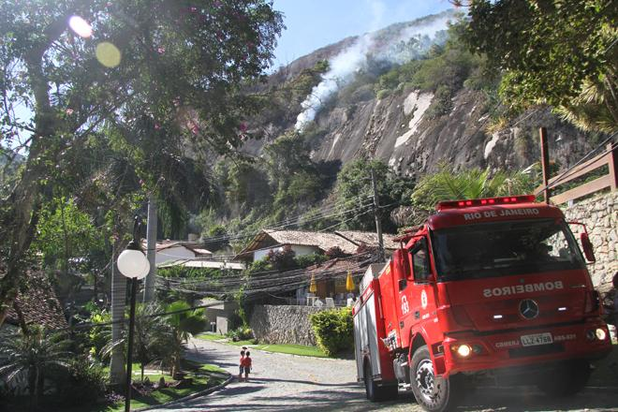
CONVÊNIO COM O CORPO DE BOMBEIROS
Com a finalidade de aperfeiçoar a capacidade de resposta do órgão emergencial do Sistema Municipal de Proteção frente aos incidentes e desastres, é fundamental assegurar ampla integração entre o Centro de Operação do Corpo de Bombeiros e o Centro de Monitoramento e Operações da Defesa Civil.
Neste sentido, a Prefeitura de Niterói irá celebrar um convênio institucional com o Corpo de Bombeiros Militar do Estado do Rio de Janeiro através do Regime Adicional de Serviço (RAS), o que irá propiciar um aumento de efetivo de 15 bombeiros por dia, em escala de 24/72 horas, 7 dias por semana.
Este apoio do efetivo dos Bombeiros à Defesa Civil irá assegurar a participação da instituição nas ações preventivas junto à sociedade, como o apoio à capacitação dos NUDECs, Rondas Preventivas Contra Queimadas, prevenção contra incêndios e acidentes domésticos.
Efetivação de convênio institucional com o Corpo de Bombeiros para apoio em ações preventivas; e
Ampliação do efetivo de bombeiros diariamente na cidade contemplando 15 profissionais.
ESTRATÉGIAS DE RESILIÊNCIA:
(6) Fortalecer a capacidade institucional para a resiliência; e
(9) Assegurar uma preparação e resposta a desastres eficazes.

Slide 31
OBRIGADO!

